Slide 1
Неделя детской и юношеской книги
МБОУ ТР Поженская СОШ
Начальные классы

Slide 2
Конкурс рисунков «Любимые герои»
В начальных классах прошёл конкурс рисунков «Любимые герои». Учащиеся нарисовали своих любимых героев сказок, стихов, рассказов.

Slide 3
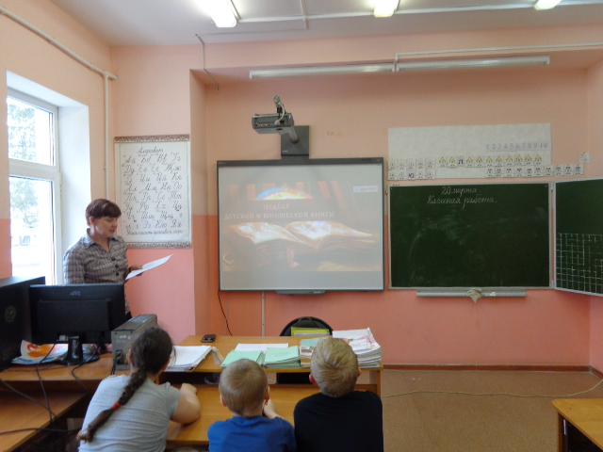
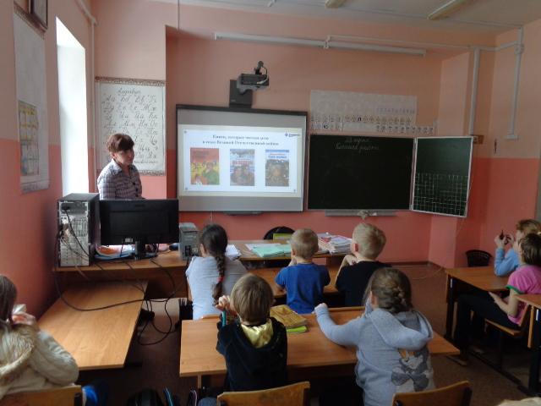
Классный час «Книжкины именины»
Учащиеся узнали об истории празднования «Недели детской и юношеской книги», о писателях-юбилярах и книгах-юбилярах 2019 года.

Slide 4
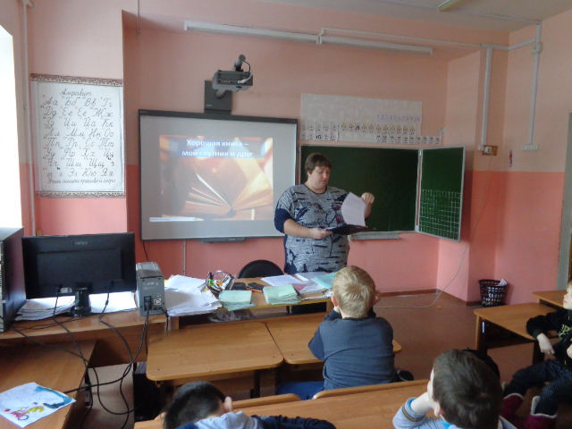
Беседа «Хорошая книга – лучший друг»
Библиотекарь сельской библиотеки Иванова Ольга Викторовна провела беседу с учащимися начальных классов на тему «Хорошая книга – лучший друг» и викторину по книгам «Кто много читает, тот много знает».

